Slide 1
ВИЧ-инфекция
«Школа пациента»
Занятие №1

Slide 2
План
Иммунная система человека
Особенности вируса
Влияние ВИЧ на организм человека
Жизненный цикл вируса
Возможности лечения
Значимость лабораторного наблюдения

Slide 3
Что Вы чувствуете, думаете, хотите сделать, когда слышите: «ВИЧ-инфекция» ?

Slide 4
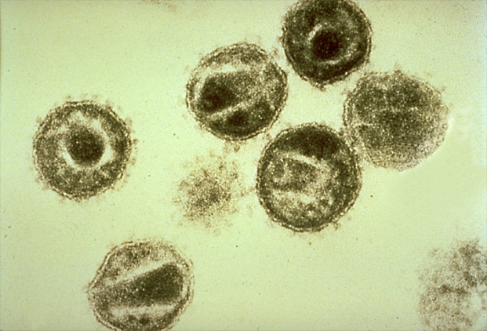
Что такое ВИЧ?
Вирус Иммунодефицита Человека
  Вирус
    Мельчайшая частица, мельче клетки в тысячи раз
    Самостоятельно не размножается, использует для этого живую клетку
  Иммунодефицит
    Снижение защитных сил организма
  Человек
    ВИЧ может размножаться только в организме человека. Никакие другие живые существа к нему не восприимчивы

Slide 5
Иммунная система – защита организма
От внешних и внутренних угроз
Разными способами:
  Защита сразу против многих угроз – кожа, нормальная микрофлора, лизоцим, фагоцитоз, интерферон
  Защита против конкретного вредителя Специфический иммунитет - реакция организма
  для устранения только определенного агента - АНТИГЕНА

Slide 6
Строение иммунной системы
Клетка CD4
В-клетки
Цитотоксические
Тц клетки
Интерлейкины
Антитела
НК – клетки, Нормальные киллеры
Макрофаги
Гранулоциты

Slide 7
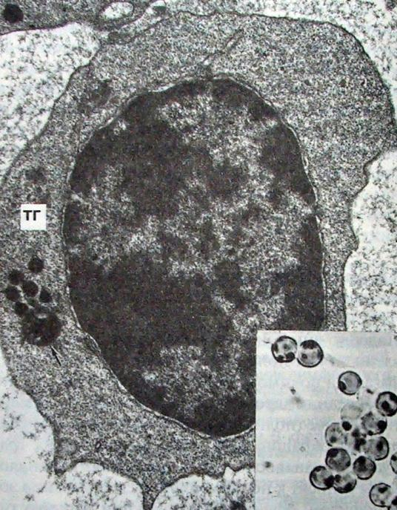
CD4 клетки
Клетки – «генералы» иммунной системы
Регулируют большинство иммунных реакций
Нормальное число:
более 500 клеток в микролитре
Количество CD4 клеток называют «иммунный статус»
Фото из книги «Иммунология», А.Ройт с соавт. М:Мир, 2000
Увеличение: х10.000

Slide 8
Обобщение
Защита организма от чужеродных агентов осуществляется иммунной системой
Иммунная система человека имеет сложное строение
Клетки CD4 играют роль «координаторов» иммунных реакций
«Иммунный статус» – количество CD4 клеток в микролитре крови

Slide 9
Жизнь вируса
Шаг 1. Вирус находит нужную клетку и проникает в нее
Шаг 2. Вирус проникает в клетку и внедряет в нее свою генетическую информацию
Шаг 3. Клетка забывает о нормальной жизни и становится фабрикой по производству вирусов
Шаг 4. Вирусы вырываются на свободу убивая клетку

Slide 10



Первая особенность ВИЧ
Есть любимая клетка
+
=

Slide 11
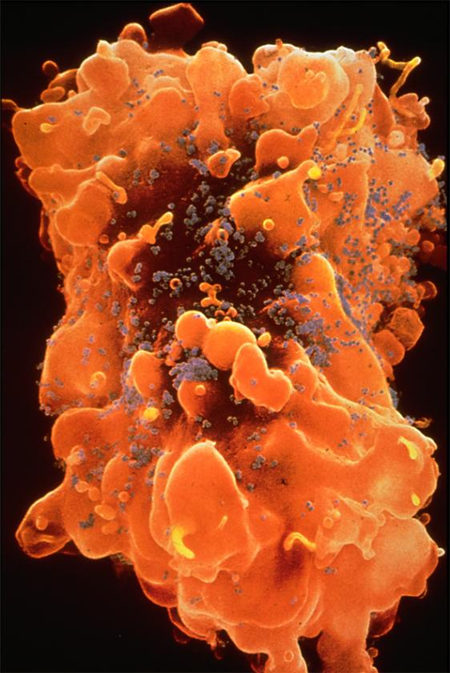
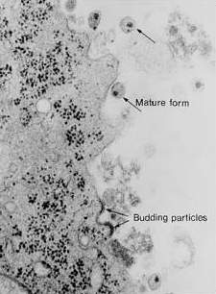
ВИЧ внутри СD4-клетки
Увеличение порядка х100.000

Slide 12
Влияние ВИЧ на иммунитет
Клетка CD4
В-клетки
Цитотоксические Тц клетки
Интерлейкины
Антитела
НК – клетки, Нормальные киллеры
Макрофаги
Гранулоциты

Slide 13
Какие анализы показывают влияние ВИЧ на организм?
Иммунный статус:
  Абсолютный – количество CD4-клеток в микролитре крови, норма – более 500 клеток
  Относительный - процент CD4-клеток среди всех лимфоцитов, норма – около 35-40%
Вирусная нагрузка
  Количество ВИЧ в миллилитре крови
  Норма – 0 копий

Slide 14
Лабораторное наблюдение
ИС и ВН в большинстве случаев никак
не сказываются на самочувствии или внешнем виде человека
Скорость развитие инфекции у каждого человека индивидуальная
Для своевременного назначения терапии очень важно наблюдать за показателями ИС и ВН

Slide 15
А Вы знаете свои анализы?
ИС?
ВН?

Slide 16
Если не лечить ВИЧ-инфекцию
Острый период
Латентный период
СПИД
Вирусная нагрузка
CD4 клетки
Симптомы
ОИ
Недели
Годы

Slide 17
CD4 клетки
Общее количество в организме:
около триллиона 1 000 000 000 000
Образуются:
+ 1 000 000 в день
Вирус убивает:
- от 1 000 000
до 10 000 000 в день

Slide 18
Скорость течения инфекции зависит от:
Индивидуальных особенностей организма
  Количества ко-рецепторов ВИЧ (CCR5, CXCR4)
  Подвижности иммунной системы
Особенностей вируса
Нагрузки на иммунную систему
Прочих причин:
  Злоупотребление алкоголем
  Стрессы
  Питание
  Другие заболевания

Slide 19
Вторая особенность ВИЧ или
Почему организм не может сам победить ВИЧ?
Вирус всё время изменяется

Slide 20
Жизненный цикл ВИЧ

Slide 21
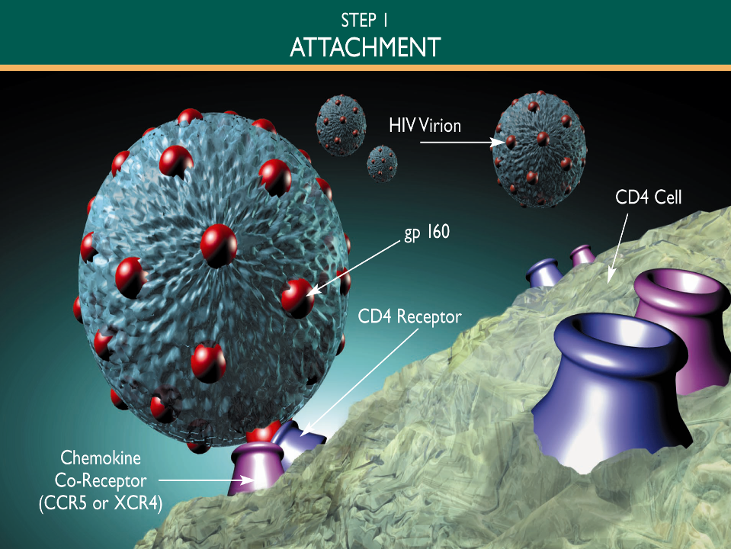
Шаг 1
Прикрепление
ВИЧ
Клетка
Хемокиновый рецептор
или CXR4)

Slide 22
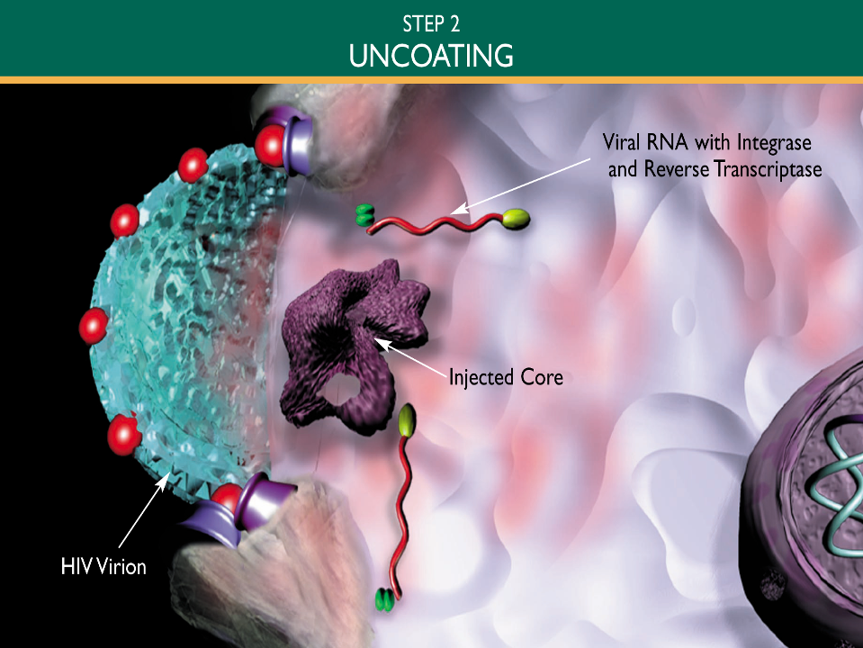
Шаг 2
Раздевание
Вирусная РНК с интегразой и ОТ
Ядро вируса
ВИЧ

Slide 23
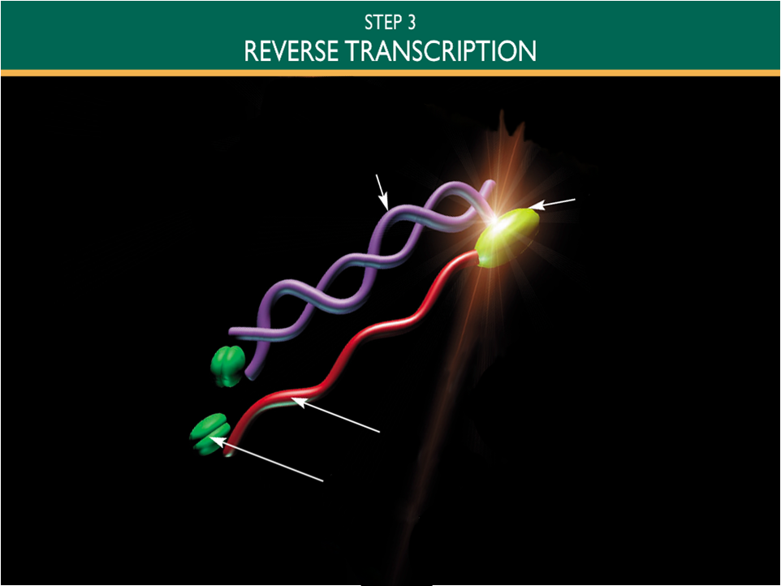
Шаг 3
Обратная транскрипция
Свежесозданная ДНК вируса
Обратная транскриптаза (ОТ)
Вирусная РНК
Интеграза

Slide 24
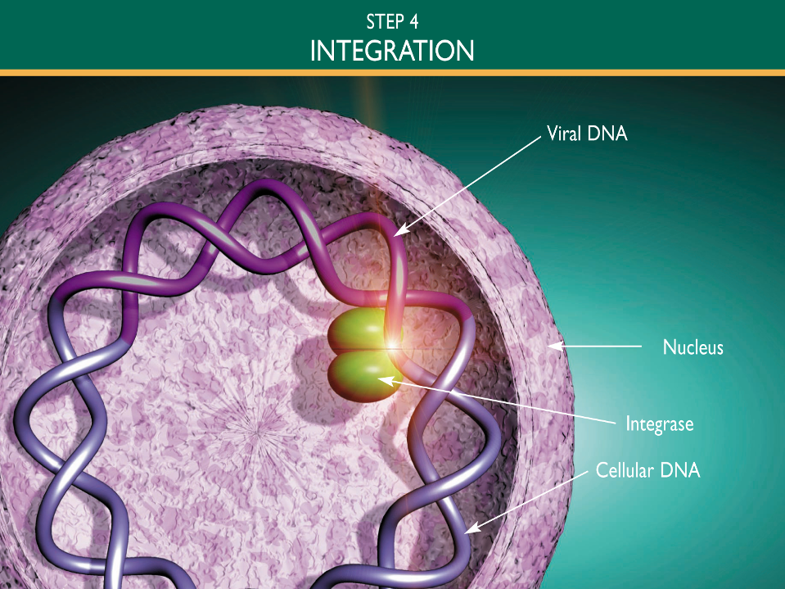
Шаг 4
Интеграция
ДНК вируса
Ядро
Интеграза
ДНК клетки

Slide 25
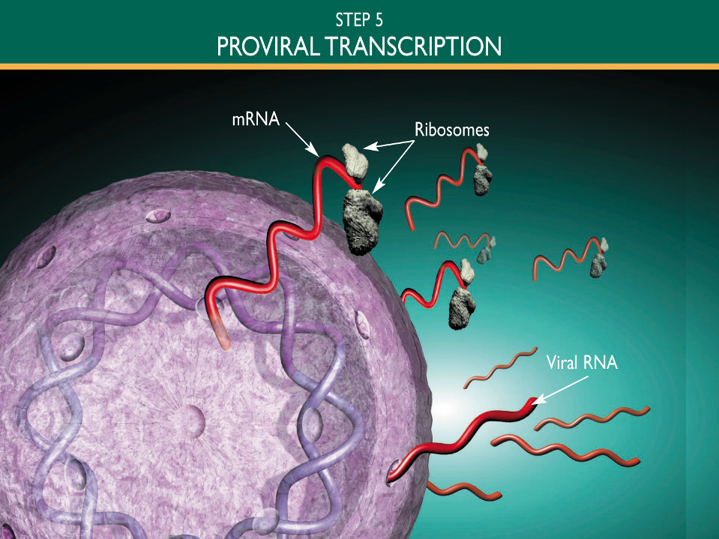
Шаг 5
Транскрипция провируса
мРНК
Рибосомы
РНК вируса

Slide 26
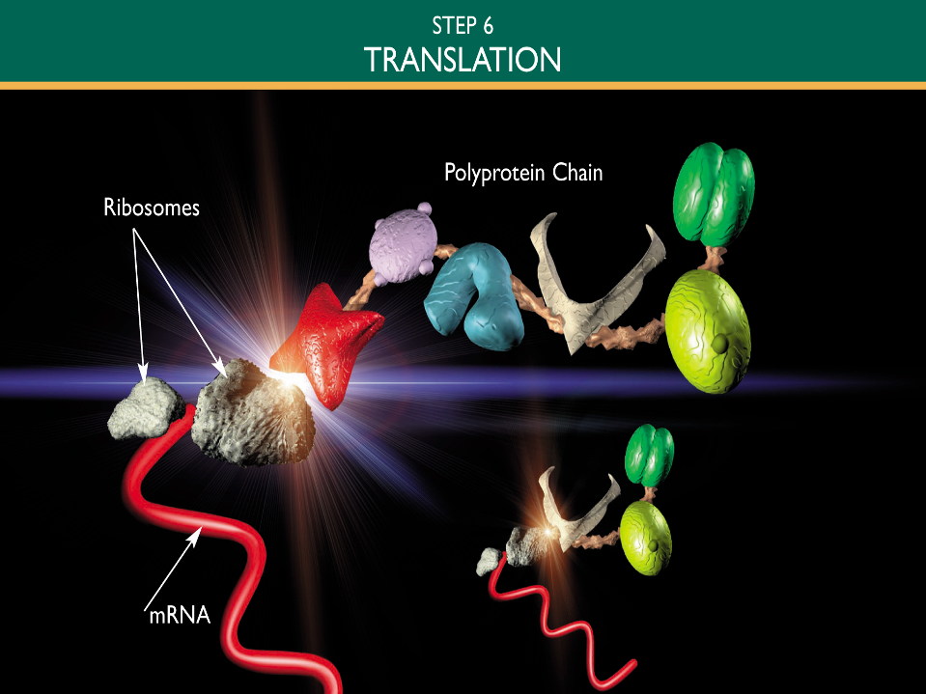
Шаг 6
Трансляция
Полипротеиновая цепь
Рибосомы
мРНК

Slide 27
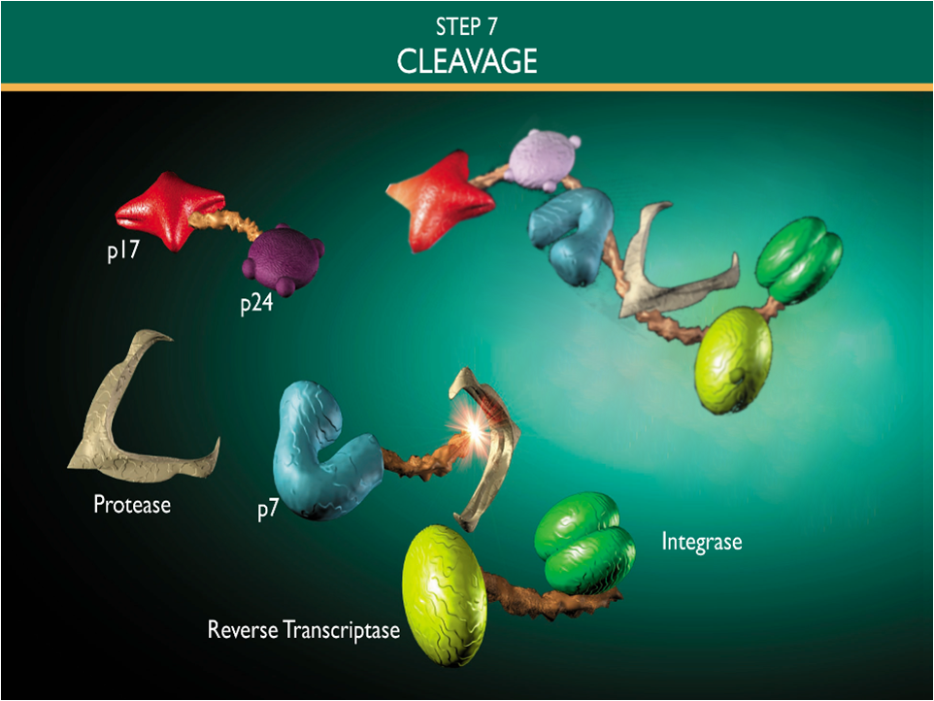
Шаг 7
Разделение белков
Протеаза
Интеграза
Обратная транскриптаза

Slide 28
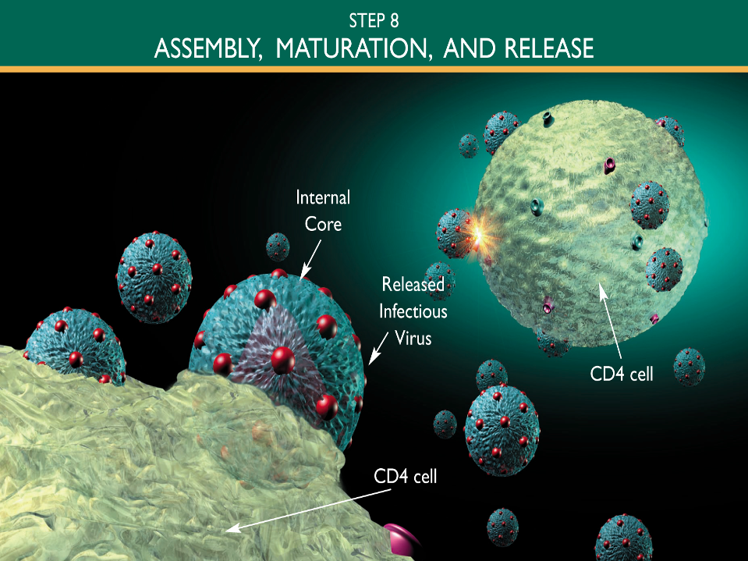
Шаг 8
Сборка, созревание и освобождение
Ядро внутри
Новый вирион ВИЧ
Клетка CD4
Клетка CD4

Slide 29
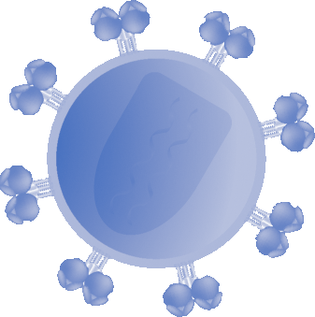
Жизненный цикл ВИЧ
Расщепление полипротеиновой цепи при помощи протеазы
Прикрепление, слияние, проникновение
Создание провирусной ДНК на основе вирусной РНК (обратная транскрипция)
Синтез вирусных белков, создание генома и сборка вируса
Итеграция в геном клетки

Slide 30
Фильм
«жизненный цикл ВИЧ»

Slide 31
Существует лечение ВИЧ-инфекции
Начало лечения
Вирусная нагрузка
CD4 клетки
Симптомы
АРВТ
ОИ
Недели
Годы

Slide 32
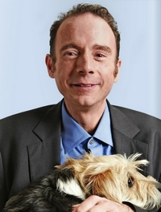
Перспективы излечения!
«Берлинский пациент» Timothy Brown первый человек в мире,
который излечился
от ВИЧ-инфекции
При трансплантации костного мозга
(в связи с лейкемией) он получил естественную мутацию рецептора CCR5
Notes:
Первый человек, официально считающийся излеченным от ВИЧ-инфекции, Тимоти Браун (Timothy Brown), известный как «берлинский пациент», получил естественную мутацию рецептора CCR5 после пересадок костного мозга в рамках терапии лейкемии. Широкое применение подобного подхода исключено, т.к., с одной стороны, существует дефицит доноров с мутацией гена белка-корецептора CCR5, а с другой стороны, химеотерапия и последующая пересадка костного мозга весьма рискованная процедура с достаточно высоким уровнем летальности.
«трентонского пациента» более 13% CD4 клеток были лишены гена CCR5 после терапии, что в два раза больше, чем у других участников исследования. Это связывают с тем, что «трентонский пациент» исходно имел неполную мутацию CCR5.
В отличие от «берлинского пациента», пациент из Трентона не излечился от ВИЧ-инфекции, но он обнаружил способность контролировать вирусную нагрузку на неопределяемом уровне без антиретровирусной терапии в течение 12 недель. Данные этого исследования позволили предположить, что всего лишь 10% CD4 клеток, свободных от ВИЧ, позволяют контролировать инфекцию.
SB-728 основана на экстракорпоральной обработке собственных лимфоцитов с использованием технологии «цинковых пальцев» (Zink FiNgers, ZFN). Эта технология компании Sangamo позволяет прицельно вносить изменения в структуру ДНК в терапевтических целях, в данном случае изменения вносились в гены, кодирующие корецептор CCR5.

Slide 33
Обобщение
ВИЧ размножается в клетках иммунной системы человека и приводит к её недостаточности (иммунодефициту)
Имеется возможность лечения ВИЧ-инфекции
Иммунный статус и вирусная нагрузка – важные показатели состояния человека, живущего с ВИЧ
  Они позволяют вовремя назначить лечение и контролировать его успешность

Slide 34
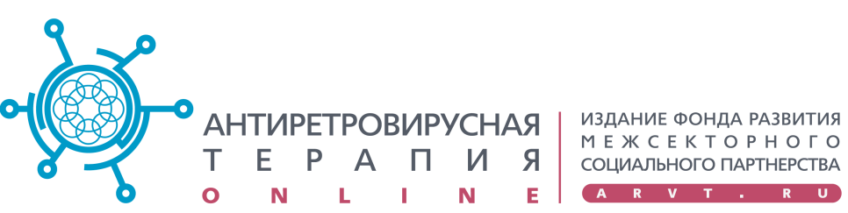
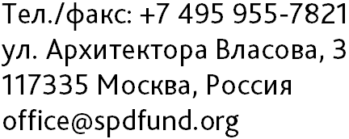
Спасибо за внимание!
Вопросы?
Миссия Фонда развития МСП – повышение качества жизни на основе конструктивного взаимодействия всех сторон-участников системы общественного здравоохранения.
www.spdfund.org www.arvt.ru

